Slide 1


Budgetsamråd 2020
Herning Søndre og Nordre provstier
25. August kl. 19.00 – 21.00
i Hedeagerkirken

Slide 2
Dagsorden
1. Årsberetning
2. FKG’s arbejde v. Troels Witter
3. Folkekirkens Familiestøtte v. Lene Frølund Rasmussen
4. Afstemning om opnormering af Folkekirkens Familiestøtte
---- Kaffepause ---
5. Provstiudvalgets målsætning for udgifter og ligning
6. De overordnede økonomiske rammer for 2021
7. Gennemgang af provstiudvalgskassen
– herunder Kirke-til Kirke, HR-arbejdet, Folkekirkens Skoletjeneste, Stiftsrådet.
8. Gennemgang af ligningsbeløb
9. Igangværende og kommende projekter
10. Kommende møder
11. Menighedsrådsvalg
12. Eventuelt

Slide 3

1. Årsberetning

Slide 4
Årsberetning i tal

Slide 5
Herning Nordre og Herning Søndre i tal 1.1.2020
 | 2019 | 2020
Sogne: | 36 | 36
Pastorater: | 20 | 20
Præster: Heraf lokaltfinansieret præst | 37 | 37 3,2
Menighedsråd: | 34 | 34
Indbyggere pr. 1. januar: | 88.972 | 89.196
Folkekirkemedlemmer pr. 1. januar | 73.316 | 73.310
Kirkelig ligning: | 117.571.509 | 121.368.060
Gennemsnitligt bidrag pr. medlem: | 1.604 | 1.656

Slide 6
Herning Nordre og Herning Søndre i tal
 | 2017 | 2018 | 2019
Fødte: | 1006 | 951 | 930
Døbte: | 708 | 801 | 690
Døde: | 741 | 754 | 714
Kirkelige begravelser: | 688 | 707 | 646
Vielser/velsignelser: | 185 | 213 | 193
Konfirmerede: Oplysninger fra sogn.dk | 910 | 910 | 986

Slide 7
Aktivitet i Herning Nordre og Herning Søndre
 | Antal | Deltagere | Gns. pr. arr.
Arrangementer 2019 Arrangementer 2018 | 1.969 1.974 | 61.819 57.841 | 31 29
Gudstjenester 2019 Gudstjenester 2018 | 2.404 2.500 | 164.367 169.546 | 68 68
Kirkelige handlinger 2019 Kirkelige handlinger 2018 | 697 856 | 64.254 74.117 | 92 87
Arrangementer i alt 2019 Arrangementer i alt 2018 | 5.070 5.330 | 290.440 301.504 | 57 57

Slide 8
Udgifter til løn i 2019 for begge provstier – i alt kr. 61.068.486

Slide 9
Øvrige udgifter i 2019 – i alt kr. 73.315.516

Slide 10
Samarbejder i provstierne
- Kort om FKG v. Troels Witter
Kort om Folkekirkens Familiestøtte
v. Lene Frølund Rasmussen

Slide 11
2. FKG
Troels Witter
troels@fkg.dk
Tlf. 6022 5348

Slide 12


3. Folkekirkens Familiestøtte
Støtte og sparring til forældre

Slide 13
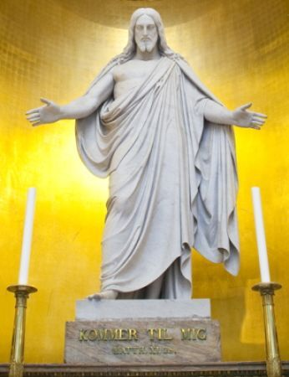


Diakoni i praksis
Notes:
Thorvaldsens Kristus Figur fra Vor Frue Kirke i Kbh
”Kom til mig, alle I der slider jer trætte og bærer tunge byrder, og jeg vil give jer hvile”

Slide 14
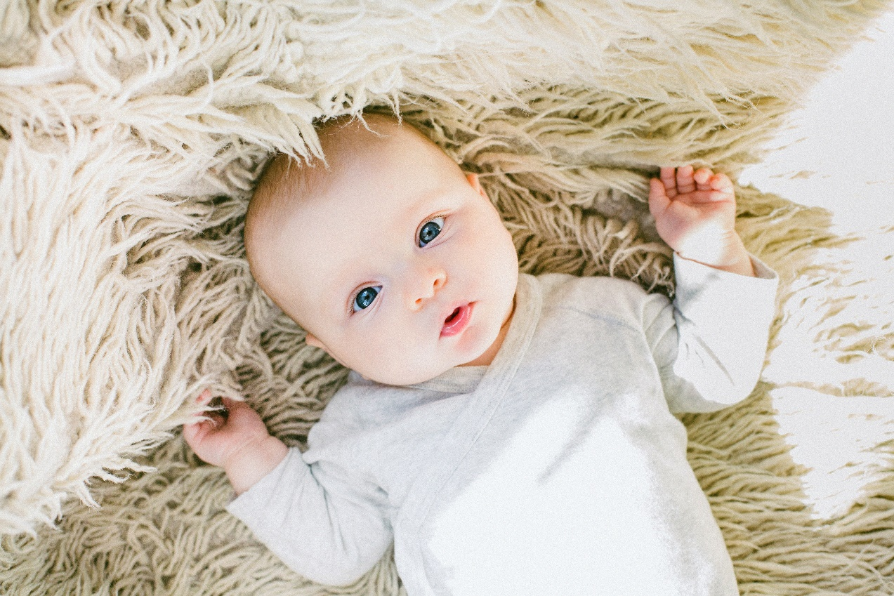
Barselscafé
Henvendelse fra sundhedsplejen
FF formål: Bedre hverdag i familien – netværk en beskyttende faktor
2 lokationer i opstartsfasen, - udvider med 3 ekstra
Rammen:
Forfriskning
2 sanglege
30 min samtale om at være forældre:
Familie i en digital verden
De vigtigste værdier i vores familie
Parforhold
Opdragelse
At blive forældre
De 5 kærlighedssprog
Det sansende barn
Netværk
Egen omsorg som forældre

Slide 15
Netværk
Tour de bestyrelse
Alle skole- og daginstitutionsbestyrelser i hele Herning Kommune samt alle skole- og daginstitutionsledere inviteres til en workshop dag, der har til sigte at give inspiration til bestyrelsesarbejdet
Fælleskabsfestival – for alle ansatte i Center for Børn og Læring og Center for Børn og Forebyggelse
Personalemøde for alle jordemødre og sygeplejersker på føde-og barselsgang
Workshop Viborg Stift om det gode samarbejde mellem kirker og kommuner
Det daglige: Skoler, daginstitutioner, sundhedsplejen, socialrådgivere

Slide 16

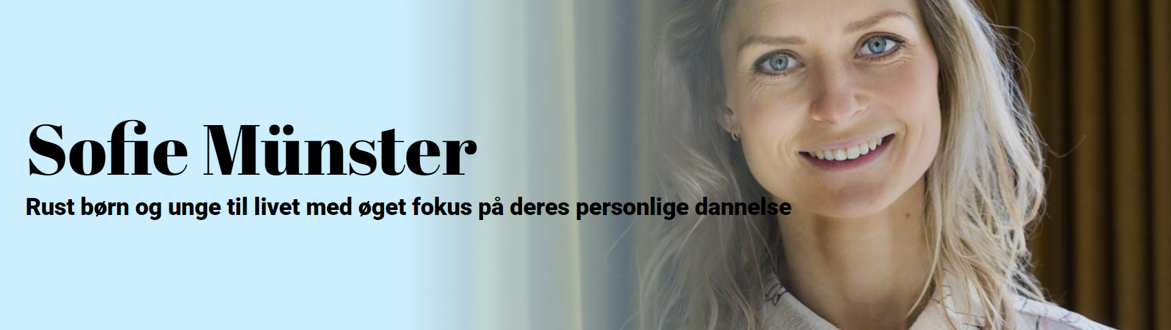
verskrift

Slide 17

Øvrige tilbud

Slide 18
4. Afstemning om opnormering af koordinator ved
Folkekirkens Familiestøtte

Slide 19

Kaffepause

Slide 20

Resultat af afstemning om opnormering af Folkekirkens Familiestøtte
Budgetsamrådets beslutning:
Budgetsamrådet har den 25.8.2020 besluttet at sige JA til opnormering af Folkekirkens Familiestøtte.
(30 af provstiernes 34 menighedsråd var repræsenteret.
Ved afstemningen blandt de tilstedeværende menighedsråd, som repræsenterede 199 stemmer, var de 189 Ja-stemmer.
Der kræves 2/3 flertal i henhold til Økonomilovens §5 stk. 7. Flertallet er på 95 %)
Notes:
AGKO
Tekst KL indsætter i dias efter budgetsamrådets beslutning:
Budgetsamrådet har den 24.8.2017 besluttet at sige JA til Folkekirkens Familiestøtte
Budgetsamrådet har den 24.8.2017 besluttet at sige NEJ til Folkekirkens Familiestøtte

Slide 21
5. Provstiudvalgets målsætning for udgifter og ligning
Sikre gode rammer og vilkår for kirkens liv og vækst i sognene - gudstjeneste, undervisning, diakoni, mission, forvaltning
Stor ansvarlighed i omgang med folkekirkemedlemmernes skattekroner – sørge for at pengene arbejder i stedet for at stå passive – vedligehold er bedre end reparation
Nedskrive låneprofiler
Sørge for at fællesskabet af MR kan bære de opgaver, som det enkelte MR ikke selv kan bære ved fx større anlæg. Langtidsplanlægning
Have øje for samarbejdsmuligheder af hensyn til bedst mulig brug af ressourcer og opnå gode stillinger og godt arbejdsmiljø
Hjælpe MR ved personaleansættelser, større renoveringsarbejder mm.
Fremme energitiltag – optimering af bygningsmassens driftsudgifter

Slide 22
6. De overordnede økonomiske rammer for 2021
 | 2021 | 2020
Kirkelig ligning i Herning kommune | 122.719.489 | 121.368.060
Fordeling af den kirkelige ligning:
Landskirkeskatten - inkl. ekstra afregning til tjenestemandspensionen som afregnes i 2021 | -19.729.556 | -18.176.030
Provstiudvalgskassen budget 2021 (se næste side) | -3.944.598 | -4.826.000
5%-midlerne for 2021 | -4.200.000 | -4.200.000
Menighedsrådenes driftsrammer og anlægsudgifter samt nedskrivning af gæld i 2021 samt feriefond | -94.845.335 | -94.263.103
Opsamlede kirkeskattemidler i Herning Kommune | 0 | 97.073
Restbeløb | 0 | 0

Slide 23
7. Provstiudvalgskassen
 | 2021 | 2020
Løn, husleje, administration, møder, diæter mv. | 2.342.568 | 2.328.000
Præstekursus på provstiniveau | 30.000 | 150.000
Konsulenthjælp | 175.000 | 210.000
Bindende stiftsbidrag | 723.000 | 699.000
Folkekirkens Familiestøtte – inkl. opnormering (hvis opnormeringen ikke bliver godkendt, nedskrives gæld i Viborg Stift med kr. 530.000) | 1.250.000 | 720.000
FKG | 360.000 | 360.000
Kirke til Kirke-projekt | 100.000 | 100.000
Folkekirkens skoletjeneste | 334.000 | 334.000
Skole- kirkesamarbejdsprojekt | 75.000 | 75.000
Nedskrivning af frie midler | -1.444.970 | -150.000
Ligning til provstiudvalgskassen til budget 2021 | 3.944.598 | 4.826.000

Slide 24
8. Gennemgang af ligningsbeløb
Se udleverede planche

Slide 25
Datoer for endeligt budget
15.09. PU’s endelige udmelding af ligningsbeløbet for 2021 via Økonomiportalen.
31.10. endeligt budget indlæses i Økonomiportalen samt menighedsrådets egen behandling af endeligt budget MED STEMPEL indlæses i Dataarkiv.

Slide 26
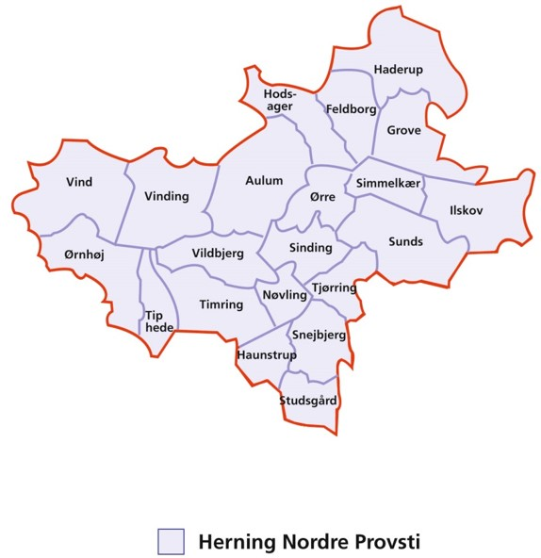
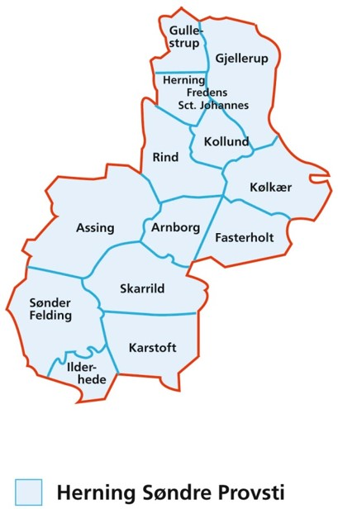
9. Igangværende og kommende projekter
- vi springer over i en billedfil

Slide 27
Kommende større projekter 2022-2026
- langtidsplan
- Herning Kirke – tag - Vinding - præstebolig
- Sinding Kirke – indvendig renovering - Fasterholt kirke - tag
- Studsgård Kirke – renovering - Sønder Felding Kirke – renovering af tårnet
- Snejbjerg Kirke – tag - Karstoft Kirke – indv. maling/renovering
- Fredens Kirke – omfugning af vestgavle
- Herning Kirke – indv. kalkning samt inventar
- Haunstrup Kirke – tag
- Gullestrup Kirke – tag
- Hedeager præstebolig
- Fredens præstebolig
- Ilderhede – kapel/kirkehus

Slide 28
10. Kommende møder
D. 15. september kl. 10.00 – 12.30: Erfa for regnskabsfører
Den 21. oktober kl. 19.00 – 21.00: Den gode overdragelse
Den 26. januar kl. 17.00 – 21.00: Opstartskursus for alle MR
Distriktsforeningen: Feb/marts 2021: DAP-kursus

Slide 29
11. Menighedsrådsvalg
Valgforsamling 15.9. – alle ønskes et godt valg
HUSK offentliggørelse af valgresultatet senest den 22.9. – valgbestyrelsens ansvar. Hvert menighedsråd sørger for egen offentliggørelse inkl. information om mulighed for at udløse et afstemningsvalg.
Husk at tage valg-magasinet ”Folk og kirke” med hjem

Slide 30
12. Eventuelt

Slide 31

Tak for i aften www.herningprovstierne.dk

